Slide 1
GIT

Slide 2
Verzovací nástroj
Správa verzí kódu
Nelineární vývoj
Distribuovaný vývoj
Podpora vzdálených úložišť
Efektivní práce s velkými projekty
Další: SVN, Mercurial, Accurev, ....

Slide 3
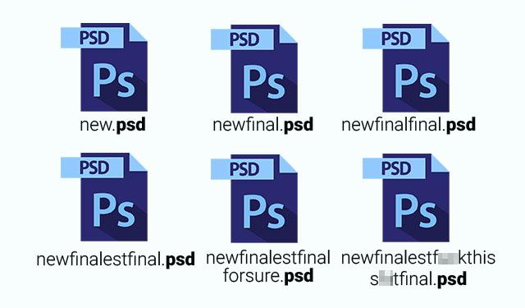

Slide 4
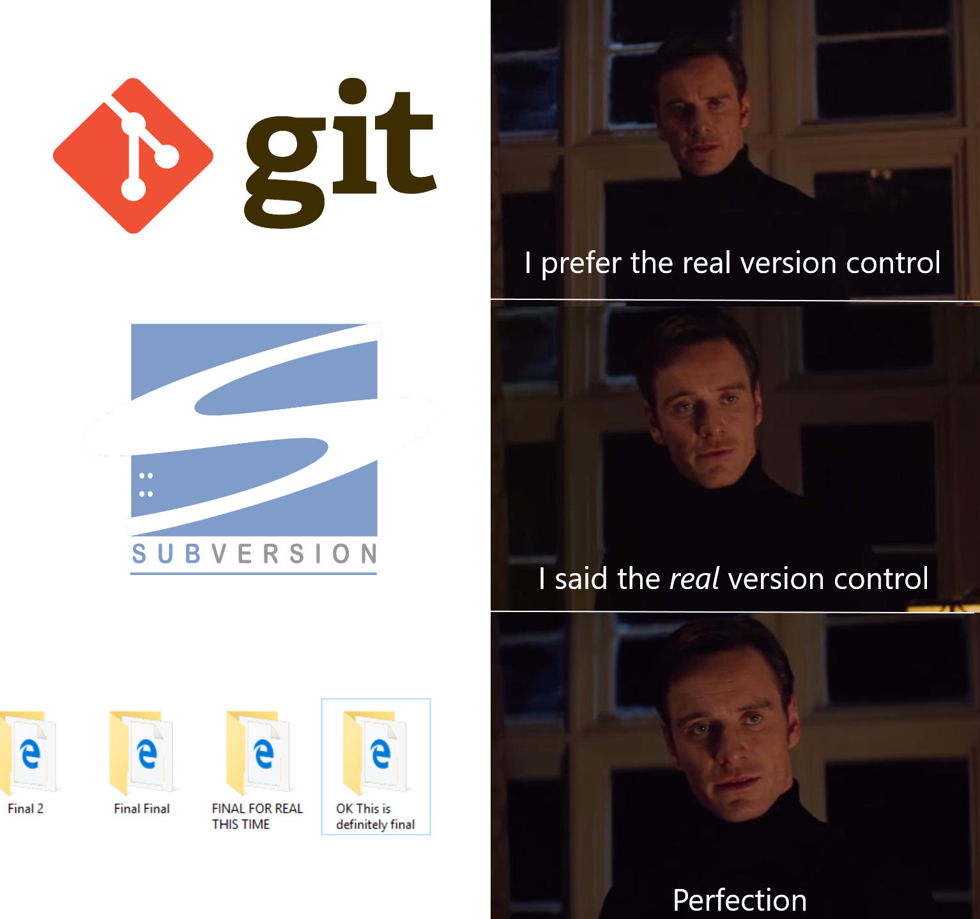

Slide 5
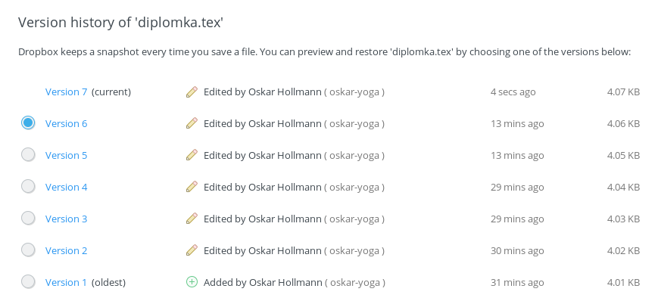

Slide 6


Slide 7
Alice

Slide 8
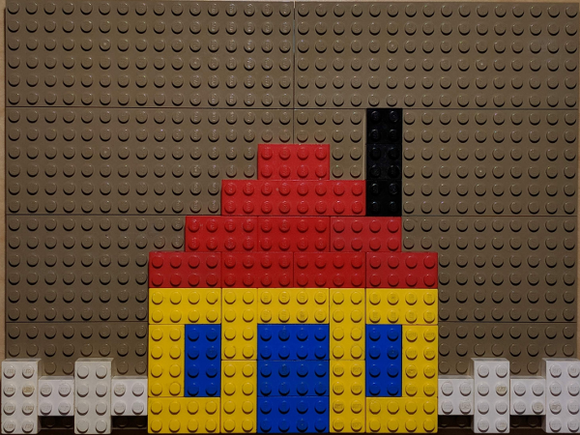

Slide 9
git init
Vytvoří skrytou složku .git

Slide 10

Local (počítač Alice)
branch: master
REMOTE (vzdálený server)
Změny:
Stash:

Slide 11



+
=

Slide 12

+
=

Slide 13

+
=

Slide 14

+
=

Slide 15


+
=

Slide 16
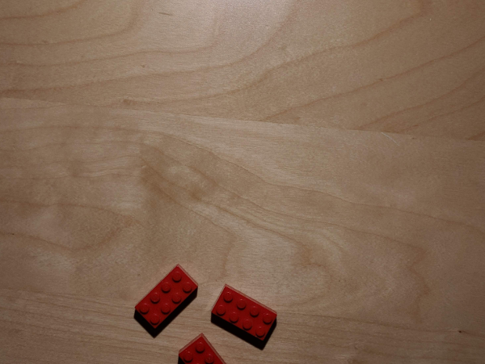

+
=

Slide 17


+
=

Slide 18


+
=

Slide 19


Local (počítač Alice)
branch: master
REMOTE (vzdálený server)
Změny:
+
+
Stash:

Slide 20
git add
Přidá soubor(y) do stash
git add <nazev souboru>
git add .

Slide 21
Local (počítač Alice)
branch: master
REMOTE (vzdálený server)
Změny:
Stash:
+
+

Slide 22
git commit
Vezme věci ze stash a vytvoří z nich “balíček” úprav
Ke commitu je potřeba přidat zprávu (message)
Automaticky se přidá jméno a e-mail uživatele
Po vytvoření commit dostane hash
git commit -m “Zaklady pro nas dum”
message: Zaklady pro nas dum author: Alice hash: 4935eefdd

Slide 23
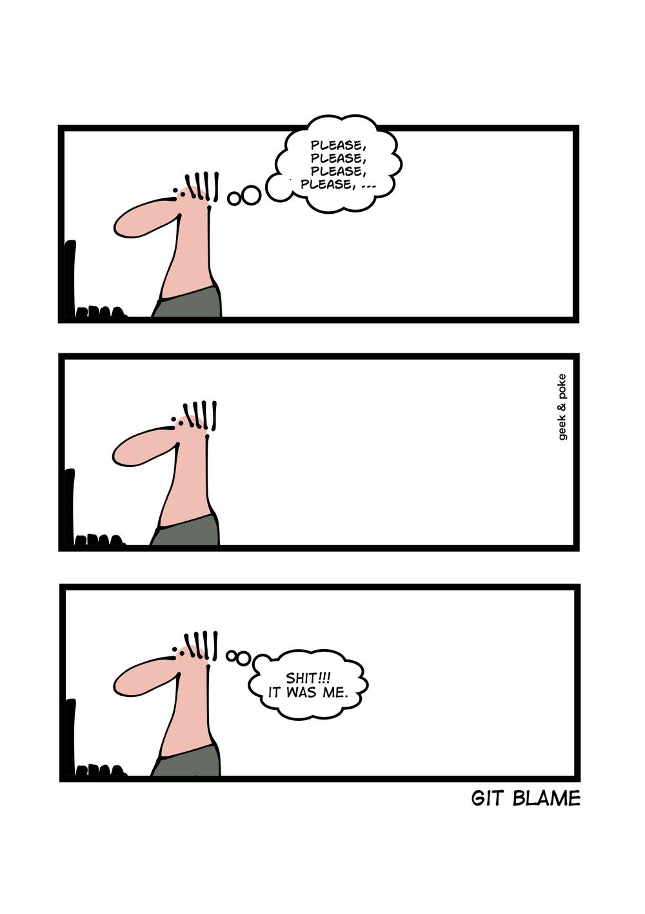

Slide 24

-
=

Slide 25
Local (počítač Alice)
branch: master
REMOTE (vzdálený server)
Změny:
-
Stash:

Slide 26
git commit
Odkazuje i na předchozí commit
git commit -m “Okna a dvere”
message: Okna a dvere author: Alice hash: de159e407
previous: 4935eefdd

Slide 27
git log
Ukáže historii commitů
message: Okna a dvere author: Alice hash: de159e407
previous: 4935eefdd
message: Zaklady pro nas dum author: Alice hash: 4935eefdd

Slide 28
Local (počítač Alice)
branch: master
REMOTE (vzdálený server)
Změny:
Stash:

Slide 29
git push
Vezme změny v lokálním repozitáři a odešle je do vzdáleného (remote)
git push origin master

Slide 30
Local (počítač Alice)
branch: master
REMOTE (vzdálený server)
master
Změny:
Stash:

Slide 31
Bob

Slide 32
git branch
Vytvoří novou větev (branch)
git branch <nazev nove vetve>
git branch dekorace

Slide 33
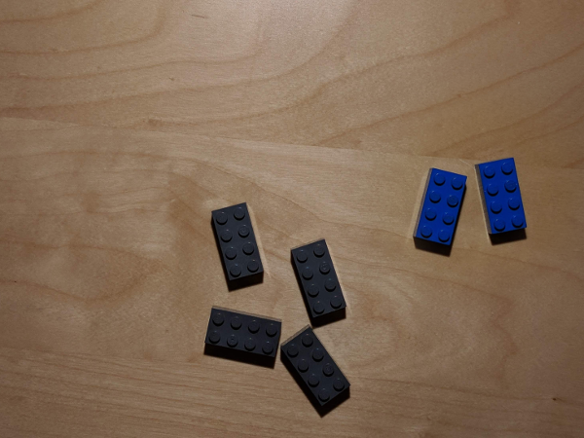

Local (počítač Bob)
branch: dekorace
REMOTE (vzdálený server)
master
Změny:
+
Stash:

Slide 34
git add
git commit git push
message: Modry okna, cerny dvere author: Bob hash: 460f8e72c9
previous: de159e407

Slide 35
Local (počítač Bob)
branch: dekorace
REMOTE (vzdálený server)
master
dekorace
Změny:
Stash:

Slide 36
git checkout
Přepne na jinou větev
git checkout <název vetve>
git checkout master

Slide 37
Local (počítač Bob)
branch: master
REMOTE (vzdálený server)
master
dekorace
Změny:
Stash:

Slide 38
git merge
Spojí dvě větve dohromady
git merge <nazev vetve, kterou chci “prinest” do aktualni vetve>
git merge dekorace

Slide 39
Local (počítač Bob)
branch: master
REMOTE (vzdálený server)
master
dekorace
Změny:
Stash:

Slide 40
git push
Vezme změny v lokálním repozitáři a odešle je do vzdáleného (remote)
git push origin master

Slide 41
Local (počítač Bob)
branch: master
REMOTE (vzdálený server)
master
dekorace
Změny:
Stash:

Slide 42
Alice

Slide 43

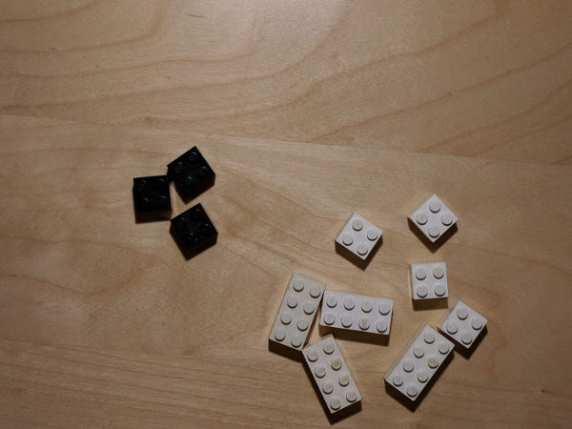
Local (počítač Alice)
branch: master
REMOTE (vzdálený server)
master
Změny:
+
+
Stash:

Slide 44
git add
git commit git push
message: Dum je hotovy author: Alice hash: 329fa4d3cd
previous: de159e407

Slide 45
CHYBA!!!
Pushing to git@github.com:some-project/some-repo.git
To git@github.com:some-project/some-repo.git
! [rejected] master -> master (non-fast-forward)
error: failed to push some refs to 'git@github.com:some-project/some-repo.git'
hint: Updates were rejected because the tip of your current branch is behind
hint: its remote counterpart. Merge the remote changes (e.g. 'git pull')
hint: before pushing again.
hint: See the 'Note about fast-forwards' in 'git push --help' for details.

Slide 46
git pull
Stáhne změny ze vzdáleného repozitáře do lokálního
git pull origin master

Slide 47
CONFLICT!!!
Auto-merging domecek.py
CONFLICT (content): Merge conflict in domecek.py
Automatic merge failed; fix conflicts and then commit the result.

Slide 48

Bob
Alice

Slide 49


Local (počítač Alice)
branch: master
REMOTE (vzdálený server)
master
Změny:
Stash:
+
-

Slide 50
git commit git push
message: Merge branch 'master' into 'master'
author: Alice hash: ef9438887
previous: 329fa4d3cd

Slide 51
Local (váš počítač)
branch: master
REMOTE (vzdálený server)
master
Změny:
Stash:

Slide 52
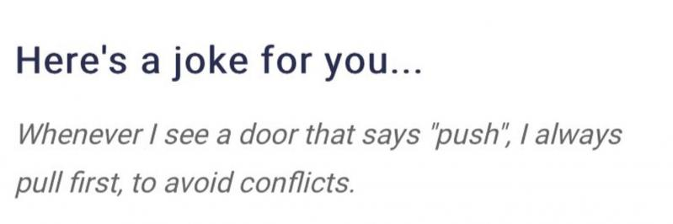

Slide 53
Jdem si to zkusit!

Slide 54
Repozitář
git init
git status

Slide 55
Úkol: Vytvoř soubor basnicka.txt ve složce 04 a napiš do něj nějakou básničku. Měla by mít aspoň pět řádků, ať pak máme s čím pracovat. Pak zkus znovu git status: Git oznámí, že v adresáři je soubor, o kterém ještě „neví“.

Slide 56
První revize
git add basnicka.txt
git status

Slide 57
První revize
git commit git status

Slide 58
První revize
git show

Slide 59
Druhá revize
Udělej v básničce nějakou malou změnu – změň slovo, uprav interpunkci nebo přidej sloku. Pak se opět zeptej Gitu na stav repozitáře.

Slide 60
Druhá revize
git status git diff

Slide 61
Druhá revize
git add basnicka.txt
git status
git commit

Slide 62
Druhá revize
git show
git log

Slide 63
Větvení v Gitu
git branch
git branch doplneni-autora
git branch

Slide 64
Větvení v Gitu
git checkout doplneni-autora

Slide 65
Větvení v Gitu
Teď jsi „ve” větvi doplneni-autora. Doplň nějaké jméno na začátek souboru basnicka.txt, a pomocí git add a git commit udělej novou revizi.

Slide 66
Větvení v Gitu
Opusťme teď na chvíli práci na doplňování autora. Vrať se do větve master a vytvoř z ní větev doplneni-jmena. Pak se na tuhle novou větev přepni.
Doplň do souboru na začátek jméno básně a pomocí git add, git commit ulož revizi.

Slide 67
Větvení v Gitu
git branch

Slide 68
Sloučení
Přepni se zpátky na master a použij příkaz git merge, který sloučí jinou větev s tou aktuální. Příkazu musíš dát jméno větve, kterou chceš sloučit.

Slide 69
Sloučení
A pak zkus sloučit i druhou větev: git merge doplneni-autora.

Slide 70
Sloučení
git branch -d doplneni-autora
git branch -d doplneni-jmena
git branch

Slide 71
Ignorování souborů
Pojďme si to ukázat na příkladu. Vytvoř tři soubory s tímto obsahem:
Obrazek.py: from turtle import forward, left, right, getcanvas
forward(50)
left(60)
forward(50)
right(60)
forward(50)
getcanvas().postscript(file='obrazek.ps')
poznamky.txt: Tohle je tajné!
Autofile.tmp: Do tohohle souboru napiš cokoliv. Různé operační systémy a (jiné programy) vytváří různé soubory podivných jmen; Autofile.tmp pro nás bude představovat takový automaticky vzniklý soubor.

Slide 72
Ignorování souborů
git status

Slide 73
Ignorování souborů
Udělej soubor s názvem .gitignore. (Pozor na tečku ve jménu souboru; na některých systémech se špatně zadává – doporučuji soubor vytvořit v programátorském editoru.) Do něj napiš:
obrazek.ps

Slide 74
Ignorování souborů
git status
git add .gitignore obrazek.py
git status

Slide 75
Další haraburdí
Soubor s osobním nastavením si můžeš pojmenovat, jak chceš, a můžeš ho uložit kde budeš chtít. Já doporučuji ho pojmenovat .gitignore_global a dát ho do tvého domovského adresáře.

Slide 76
Ignorování souborů
git config --global core.excludesfile “C:\Document and Settings\raja\.gitignore_global”

Slide 77
GitHub
Jestli ještě nemáš uživatelský účet na github.com, jdi tam a založ si ho.

Slide 78
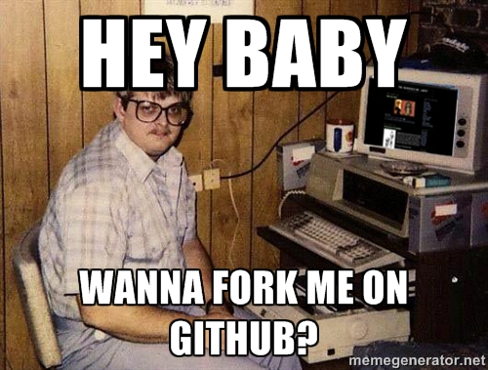

Slide 79
Spojení repozitáře s remote repozitářem

Slide 80
Posílání změn
git push

Slide 81
Stažení změn
git pull

Slide 82
Žádost o začlenění (pull request)

Slide 83
Návod na odevzdání domácího úkolu

Slide 84
Stíháme? #1

Slide 85
Naklonování repozitáře
git clone

Slide 86
Stíháme? #2

Slide 87
git gui

Slide 88
Stíháme? #3

Slide 89
Úkoly

